Slide 1
TriSched-RL：基于图增强深度强化学习的云—边—端异构计算资源管理与调度框架
参赛团队：
云边智链
完成日期：
2026 年 7 月28日
Notes:
开场：TriSched 的交付目标不是单一策略，而是一套可训练、可插拔、可复现的调度系统。
本报告只使用赛题说明、项目源码/配置/测试/CI 和机器可读结果，不引用项目文档。

Slide 2
模型总览
01
02
核心创新
03
实验结果
04
项目测试
05
作品演示
Notes:
目录按评审决策顺序展开：先确认建模和接口，再看算法，再看证据和工程交付。

Slide 3
模型总览
Notes:
第一部分从输入、环境、Actor、GNN策略与PPO训练五个环节完整介绍模型。

Slide 4
1.1 项目背景：面向云边端环境的异构计算资源管理调度
云、边、端在算力、通信距离和资源容量上各有优势，也各有代价
终端 Device
边缘 Edge
云端 Cloud
贴近数据
通信开销低
但算力与电量有限
响应快
资源位置近
但容量容易拥塞
算力强
吞吐能力高
但远距离传输更贵
DAG又引入前驱完成、跨节点通信与资源互斥约束
TriSched学习每一步“就绪任务 × 计算节点”联合动作，以最小化整体Makespan
Notes:
项目背景来自云边端资源之间的计算与通信权衡。
DAG依赖使资源选择与执行时隙不能分开处理，调度器需要连续联合决策。

Slide 5
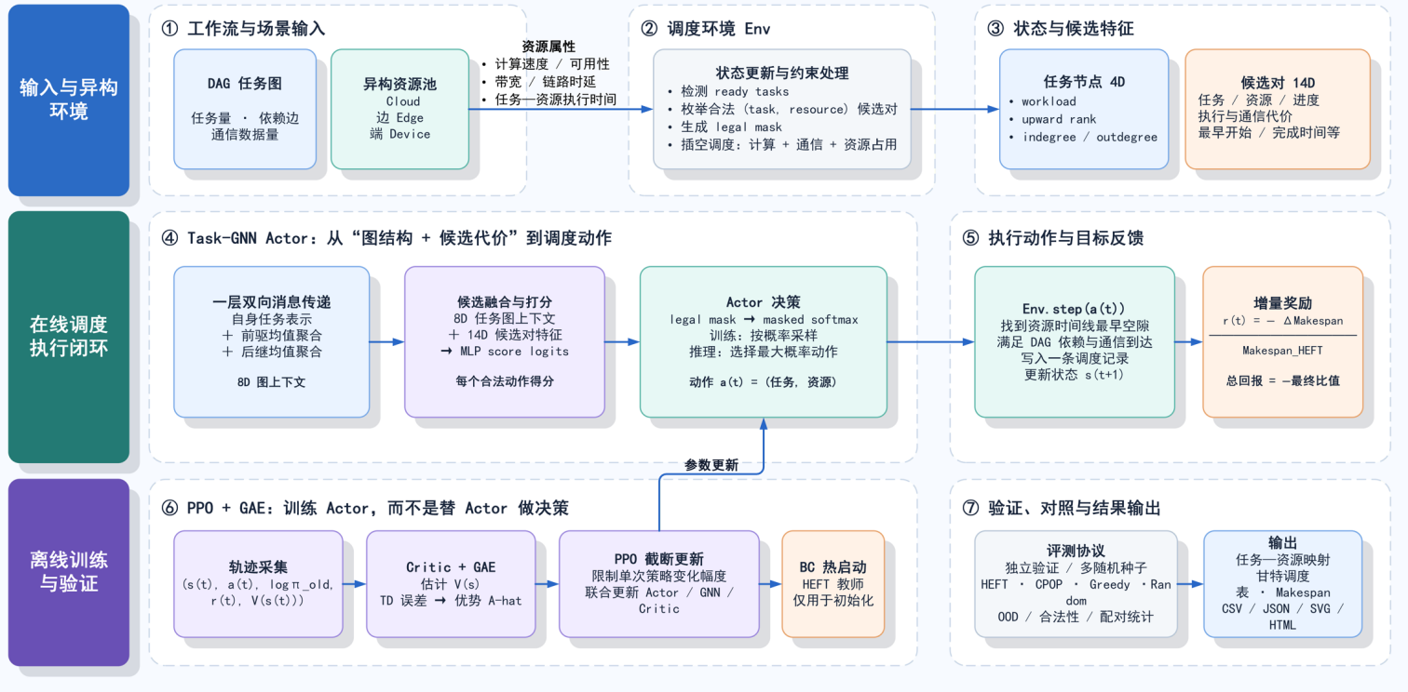
1.2 TriSched：约束环境、图策略与强化学习闭环
确定性环境｜依赖、通信、资源互斥与插入式排程
图增强决策｜GNN提取DAG上下文，Actor选择合法候选
强化学习训练｜Critic、GAE与PPO依据环境奖励更新
Notes:
总体模型由确定性调度环境、图编码Actor、Critic/GAE/PPO训练和冻结评估构成。
环境负责硬约束，模型负责在合法动作集合中优化最终Makespan。

Slide 6
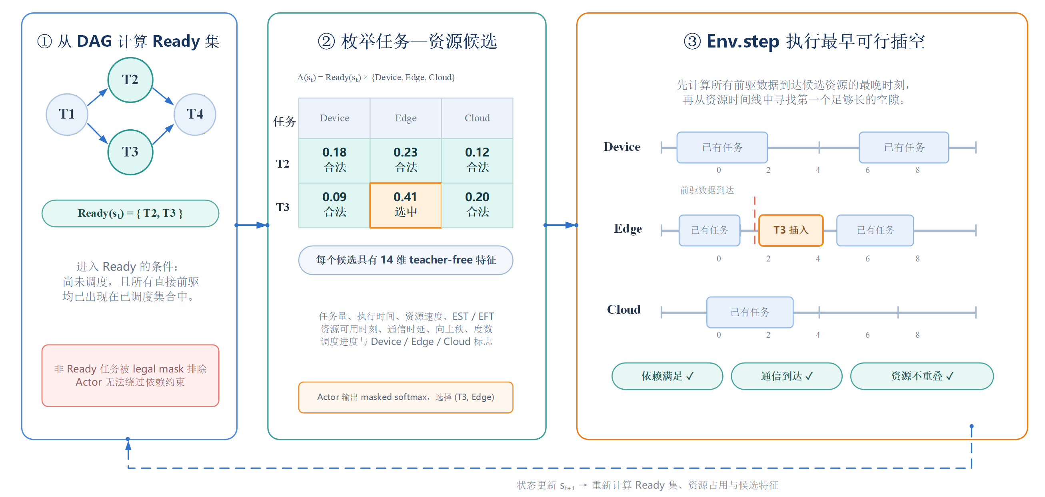
1.3 场景输入与调度环境先保证正确，再优化性能
环境承担四类确定性职责
01 校验DAG与资源参数
02 维护ready任务集合
03 计算前驱通信到达时刻
04 搜索资源最早可插入空隙
输出满足依赖、通信与资源互斥约束
Notes:
Scenario读取任务、依赖边、资源速度、带宽和时延；Env维护已排任务和资源时间线。
模型不直接修改DAG或生成非法动作，所有硬约束由环境执行。

Slide 7
1.4 候选特征与 Actor：只给合法动作分配概率
14维 teacher-free 候选特征
任务：workload · upward rank
资源：exec time · speed · available
时序：earliest start / finish
通信：communication delay
结构：in-degree · out-degree
进度：scheduled ratio
类型：device / edge / cloud one-hot
Ready × Resources
Actor logits
执行动作
Env动态生成
合法(task, resource)候选
逐候选打分
masked softmax
训练按概率采样
评估使用argmax
候选数量随ready集合变化，Actor无需固定动作维度
不读取HEFT任务或候选提示
Notes:
每个状态重新生成候选集合，14维特征不使用HEFT提示。
训练阶段按masked softmax采样，冻结验证阶段确定性argmax。

Slide 8
1.5 GNN策略与 Actor-Critic 训练共同优化调度
TriSched-GNN-PPO 策略模型
Critic、GAE 与 PPO 训练
4维节点特征
→ 前驱 / 后继双向均值聚合
→ 8维任务图上下文
14维候选特征与8维图上下文
分别投影到32维后相加
→ Pair score → masked softmax
Actor 与 Env 交互采集轨迹
Critic 估计状态价值 V(s)
GAE 计算优势 Âₜ
PPO 裁剪目标更新策略
γ=1.0 · λ=0.95 · ε=0.2
KL=0.03 · entropy=0.001
图信息直接参与每个候选动作概率
梯度更新 Actor / GNN / Critic，环境约束不参与梯度
Notes:
GNN是Actor内部的图编码器，Critic、GAE和PPO构成强化学习更新闭环。
策略参数通过真实环境奖励更新，硬约束逻辑保持确定性。

Slide 9
核心创新
Notes:
第二部分深入解释图结构表征、动态合法动作、奖励对齐和稳定训练四项创新。

Slide 10

2.1 两项核心结构创新＋一项强化学习训练机制亮点
前两项是核心结构创新，第三项是训练机制亮点；均形成“难点—机制—收益”闭环
难点① DAG依赖与通信代价难联合表达
→ 结构创新① 图增强Actor
难点② Ready变化与非法动作风险
→ 结构创新② 约束安全动作空间
难点③ 延迟反馈与PPO更新波动
→ 训练亮点：目标一致PPO
解决机制：前驱/后继双向聚合
融合候选特征与图上下文
直接收益：联合表达依赖与通信代价
解决机制：Env枚举 Ready×资源
Legal Mask + 最早可行插空
直接收益：动作合法，结果可执行
解决机制：HEFT-BC热启动
增量Makespan奖励 + GAE + PPO裁剪
直接收益：目标对齐、更新更稳
Notes:
答辩重点：三项创新不是相互独立的插件。GNN改变Actor可见的信息，约束环境限定Actor可选的动作，增量奖励与PPO决定参数如何围绕最终Makespan更新。
[Sources]
- C:/Users/admin/Desktop/15/sub-project/openos/trisched/gnn.py:302-406
- C:/Users/admin/Desktop/15/sub-project/openos/trisched/env.py:52-114
- C:/Users/admin/Desktop/15/sub-project/openos/trisched/ppo.py:1425-1483, 1691-1800
- C:/Users/admin/Desktop/15/sub-project/openos/trisched/bc.py:1210-1255

Slide 11
2.2 核心结构创新一：图上下文与候选动作融合
4维节点
双向聚合
8维上下文
32维融合
Pair score
workload
rank
in/out degree
mean(pred)
mean(succ)
task embedding
Proj(14D候选)
+
Proj(8D图)
masked softmax
同一任务在不同资源候选上共享图上下文；候选数变化不改变节点表示含义
Notes:
节点上下文与候选特征分别投影到32维后相加，图信息直接影响动作logit。
这解决了GNN按任务编码而Actor按任务—资源候选决策的粒度差异。
[Sources]
- C:/Users/admin/Desktop/15/sub-project/openos/trisched/gnn.py:302-406

Slide 12
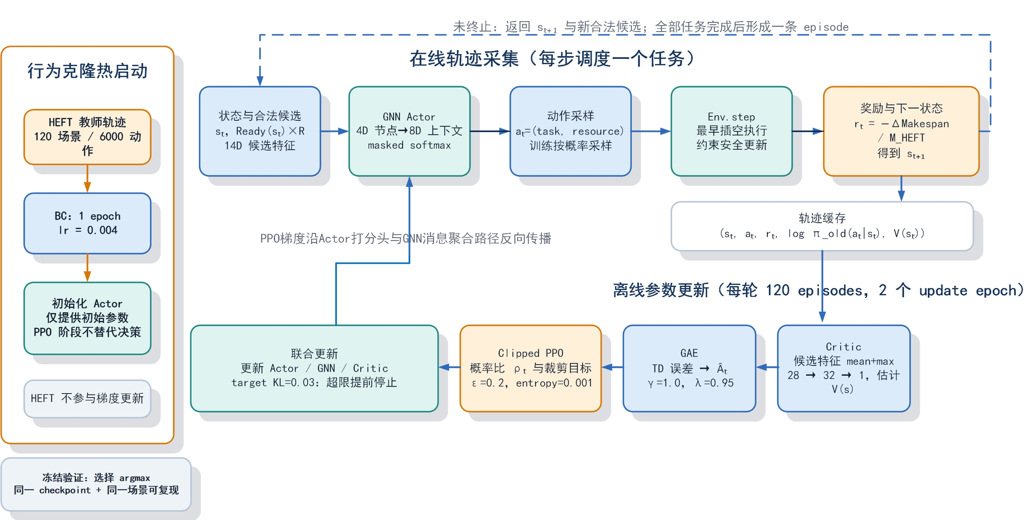
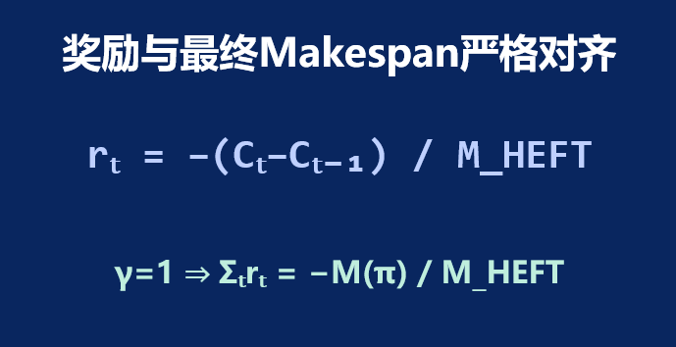
2.3 结构创新二＋训练亮点：约束安全与目标对齐
稳定训练与工程恢复
HEFT行为克隆热启动
GAE + clipped PPO + target KL
多随机种子敏感性分析 · checkpoint · resume
Notes:
Actor采样轨迹，Critic估值，GAE构造优势，PPO裁剪更新Actor、GNN和Critic。
奖励采用增量Makespan并以同场景HEFT归一化，训练目标与最终评估指标一致。
[Sources]
- C:/Users/admin/Desktop/15/sub-project/openos/trisched/ppo.py:675-693, 1425-1483, 1495-1604
- C:/Users/admin/Desktop/15/sub-project/openos/trisched/bc.py:1210-1255
- C:/Users/admin/Desktop/15/sub-project/openos/configs/stg_trisched_gnn_ppo.json

Slide 13
实验结果
Notes:
第三部分先展示训练过程和随机初始化差异，再展示与HEFT的直接对比。

Slide 14
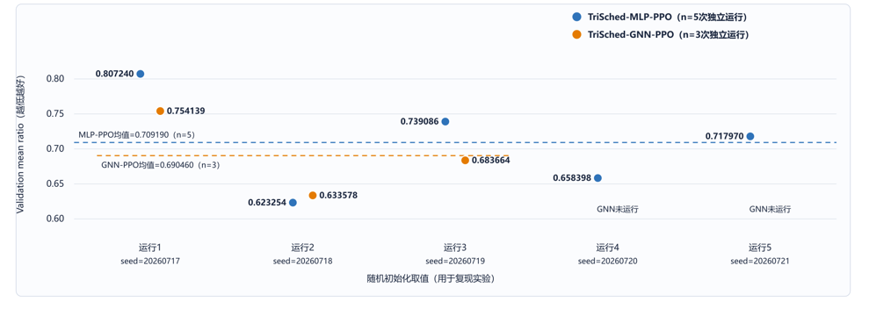
3.1：多随机初始化验证checkpoint选择
结论｜不同初始化存在波动，应按冻结validation最优checkpoint选模，而非默认使用最后一轮。

Slide 15
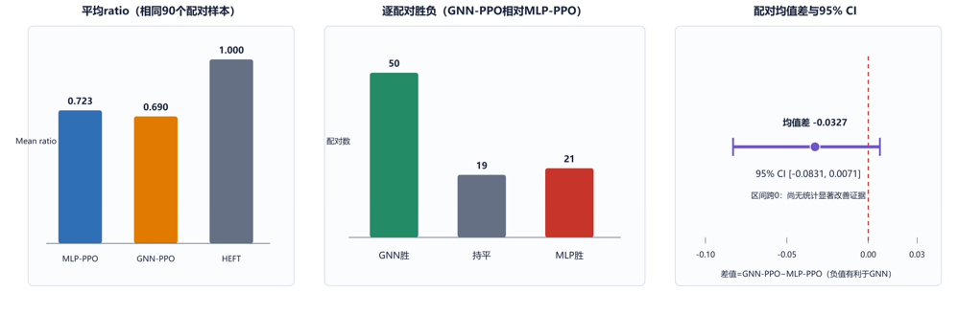
3.2：GNN图编码点估计改善4.53%
结论｜相同PPO设置下，GNN-PPO mean_ratio为0.690，较MLP-PPO的0.723下降4.53%。

Slide 16
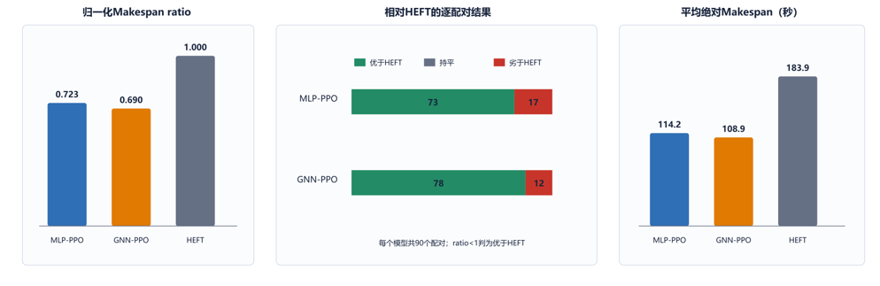
3.3：学习策略在多数配对中优于HEFT
结论｜GNN-PPO在78/90个配对中优于HEFT，并取得最低平均Makespan 108.9秒。

Slide 17
3.4：GNN中位推理开销仅增加1.6%
模型参数量
CPU P50推理延迟
MLP 512
MLP 108.3 ms
GNN 1008
GNN 110.0 ms
结论｜GNN参数量约翻倍，但CPU中位推理延迟仅增加约1.6%，工程开销可控。

Slide 18
项目测试
Notes:
第四部分展示当前代码回归、跨平台自动化验证和开发验证集结果。

Slide 19
4.1 回归、跨平台与调度指标形成三层验证
277
6
PASS
项核心代码回归通过
组 CI 组合
openEuler smoke
环境、策略、训练、评测与报告链路
Linux / Windows × Python 3.10 / 3.11 / 3.12
24.03 LTS SP4 固定镜像；历史证据 158 tests
开发验证集：相对 HEFT 的 mean_ratio
模型与评测完整性
0.723
0.690
MLP：512 参数
GNN：1008 参数
统一 Scheduler 接口
合法率与失败记录统一输出
Masked MLP
TriSched-GNN-PPO
点估计相对下降约 4.53% · 低于 1 表示优于 HEFT
Notes:
当前源码的核心代码回归共 277 项通过，CI 覆盖两类系统和三个 Python 版本。
openEuler 使用固定版本镜像执行 CPU smoke；历史机器可读证据记录 status=pass、158 tests。
同一开发验证集上，GNN 点估计为 0.690，Masked MLP 为 0.723。

Slide 20
作品演示
Notes:
第五部分展示从命令入口到结果文件的完整运行路径。

Slide 21
5.1 run_all.py 串联数据、训练
python run_all.py
python run_all.py --output outputs/stg-model-comparison-fresh
演示入口
数据
训练
比较
产出
下载 / 校验
冻结 benchmark
Masked MLP
TriSched-GNN-PPO
统一验证
paired metrics
JSON · CSV · HTML
SVG · manifest · hash
默认校验并复用完整冻结结果；指定 --output 可执行全量训练
同一入口稳定生成结构化指标、可视化报告与可审计清单。
Notes:
无参数运行先校验完整冻结结果的文件大小和 SHA-256，再重建 HTML 与 SVG 可视化。
指定新的 --output 目录执行 benchmark 准备、两模型训练、统一验证、配对比较和结果落盘；--resume 支持从完整 PPO epoch 恢复。

Slide 22

5.2 比较与报告
Notes:
无参数运行先校验完整冻结结果的文件大小和 SHA-256，再重建 HTML 与 SVG 可视化。
指定新的 --output 目录执行 benchmark 准备、两模型训练、统一验证、配对比较和结果落盘；--resume 支持从完整 PPO epoch 恢复。

Slide 23
谢谢大家
参赛团队：
云边智链
完成日期：
2026 年 7 月28日
Notes:
收束：TriSched 的核心价值是让模型、启发式和外部策略在同一环境中被公平训练与评测。
最终交付覆盖可训练、可插拔、可复现和可审计四个工程目标。

